Slide 1


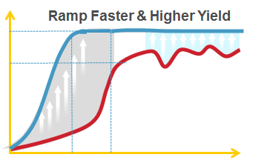
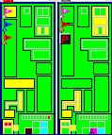









2-2) Factova FDC - “CTP 관리 잘 하기”
Q1. Why FDC인가요?
Q2. FDC가 무엇인가요?
Q3. FDC를 쓰면 무엇이 좋아지나요?
Yield Curve
자동 투입 금지
이상 통보
(SMS/Mail)
실시간 Data 분석
이상 판단
[이상감지시간 ]
[Scrap]
MES
시간
%
30%
FDC
Data
저장소
Data 시각화
99%
Yield
CTP Data
수집
OCAP을 통한
이상 조치
1
2
3
생산장비
Machine Learning
구축 전
구축 후
구축 전
구축 후
정상패턴1
실시간 Data 분석
이상 판단
최소 수십분→ 실시간
30% 저감
Time
이상패턴1
정상패턴2
자동 투입 금지
이상 통보
(SMS/Mail)
Ramp Up
공정/설비 실시간 Trace Data 수집
데이터 분석 및 주요 인자 식별을 위한 다양한 Data 시각화
다양한 통계적 기법에 기반한 이상 감지 모델링(UVA/MVA)
이상 감지 Rule 기반 실시간 이상감지 & 공정/설비 Interlock
유관시스템과의 연계(MES,OCAP) 및 Action Plan에 따른 조치
“FDC를 통해 공정/설비 이상을 실시간으로 감지하여 품질이 향상 되었습니다. ….”
1
생산초기 수율 확보 단계
FDC를 통한 실시간 수율 저해 요소 분석/제거
수율 안정화 단계
FDC를 통한 실시간 이상 감지/제거
CTP/CTQ 산포 최소화 → 수율 안정화
디스플레이 L사 연구원
2
Stabilization
안정된 양산 단계
Early Waring을 통한 수율 저하요소 모니터링
최적 수율 지속적 확보
이상감지
대상선정
FD Modeling
Interlock 기준 설정
실시간
이상감지
제품/설비 Interlock
3
Production
“신입 및 경력사원이 와도 FDC를 통해 우리의 노하우를 빠르게 습득해서, 엔지니어 업무효율을 향상시켜줍니다.＂
Para. 선정
이상감지
모델링
SMS,Mail,제품,설비
Early Warning
“공정/설비 이상 발생시 실시간으로 알고 싶어요 ”
“공정/설비 이상시 Warning 및 자동투입금지 필요”
“엔지니어 공정/설비 이상 모니터링 시간 과다 ”
I
FD/FP(Fault Detection/Prevention)
전지 L사
연구원
Grade
(성숙도)
II
P-FDC(Prediction(가상 계측값) → Prescription(보정값))
III
E-FDC(Prediction(RUL, Cost-Based CBM) → Prescription(W/O))
공정 /설비 Trace Data 실시간 이상 감지
공정/설비 인자들의 FD모델 기반
실시간 이상감지 & Interlock
공정/설비 이상 조기발견으로 인한 생산 Loss 최소화
시스템에 의한 자동 이상 감지로 관리 업무 효율화
공정/설비 이상 근본원인 조치
*RUL(Remaining Useful Life. 잔여수명)

Slide 2
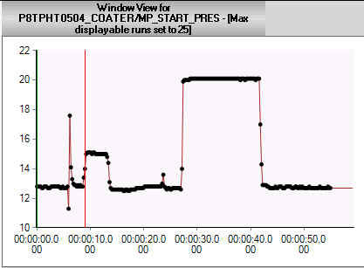
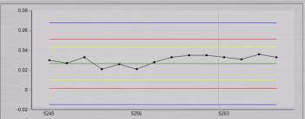
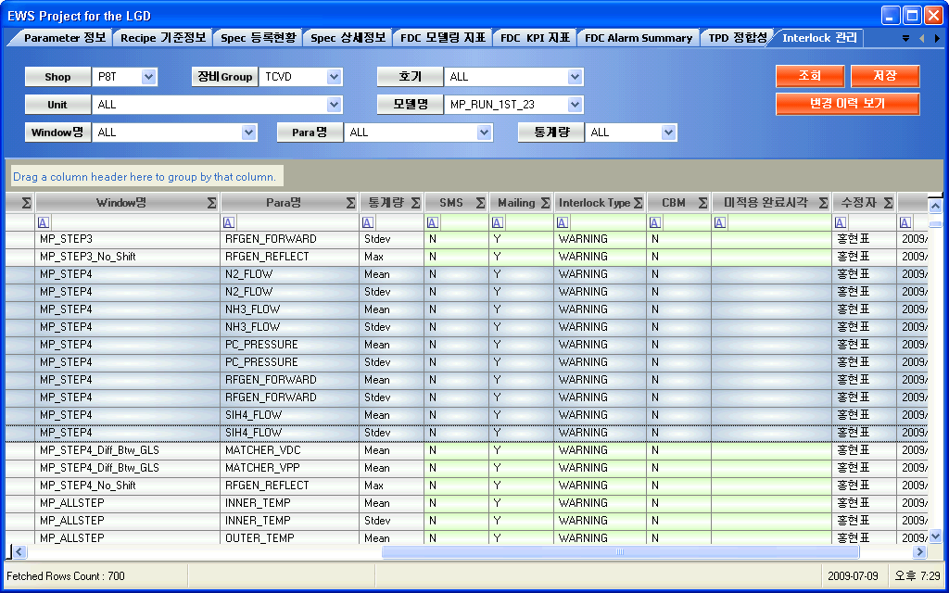
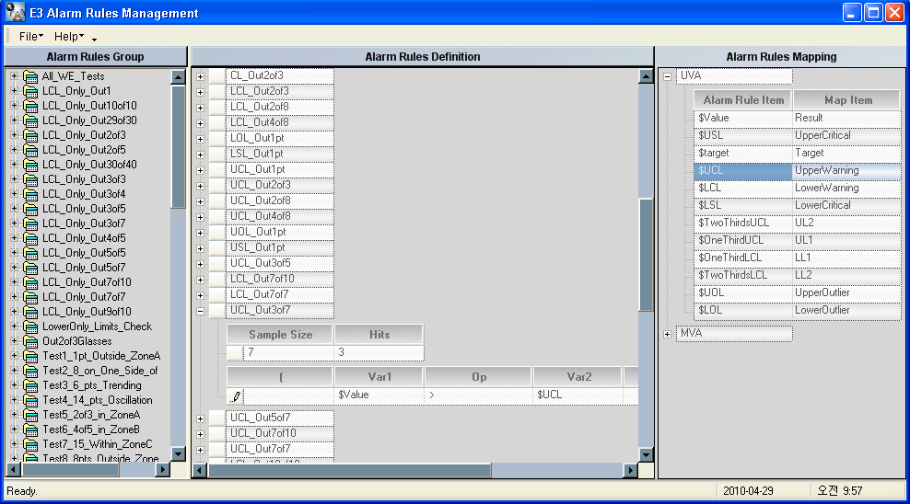
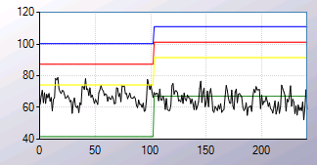
2-2) Factova FDC - “CTP 관리 잘 하기”- 유첨
FDC Modeling은 다음과 같이 총 6단계로 구성 되어 진행됨
1. 구간 선정
2. 통계량 선택
3. 관리선 설정
이상을 감지하기 위한 중요 관심 구간 정의를 한다.
정의된 중요 관심구간에서 Parameter의 특성에 따라 통계량을 선정한다.
사고이력 및 과거 데이터를 이용하여 target을 중심으로
3단계 관리구간을 설정한다.
중요 관심 구간 정의
중요 관심구간 중
면적계산을 위한 통계량 선택
(Area)
Pressure(Kpa)
Pressure(Kpa)
Pressure
Area 통계량
진행 시간
진행 시간
잔행 시간
Glass
Warning
Critical
Outlier
4. 모델 검증
5. Alarm rule 설정
6. Interlock 설정
이전 단계에서 완료된 Model(구간선정, 통계량 선택, 관리선 설정)에 대한 정합성을 Simulation을 통하여 검증한다.
Alarm에 대한 신뢰성을 높이기 위한 rule 설정한다.
예) Out2of3 : 하나의 Parameter에서 연속된 3개의 alarm중 2번의 alarm 발생 했을 시 이상발생하는 Rule
Parameter별 Interlock 설정을 한다.
모델 정합성 결여
모델 정합성 완료
Pressure
Area 통계량
Glass
Interlock Type
- Warning (Flag + Email)
- Lot Hold
- Eqp Hold
*RUL(Remaining Useful Life. 잔여수명)

